Slide 1
Автоматизация предиктивного анализа параметров технологического оборудования в онлайн режиме
Санкт-Петербургский Горный университет
Факультет фундаментальных и гуманитарных дисциплин
«2ByteBees»
30.03.2022

Slide 2
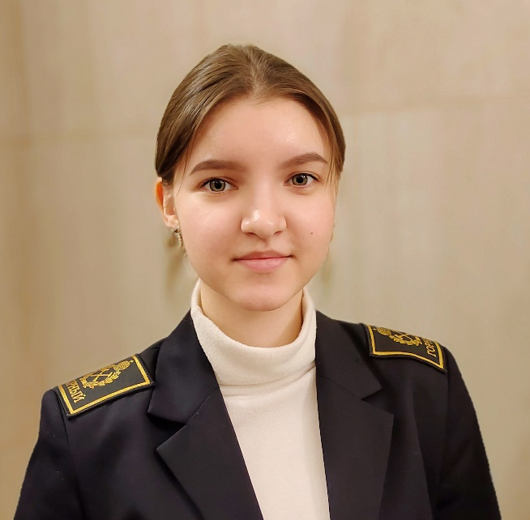
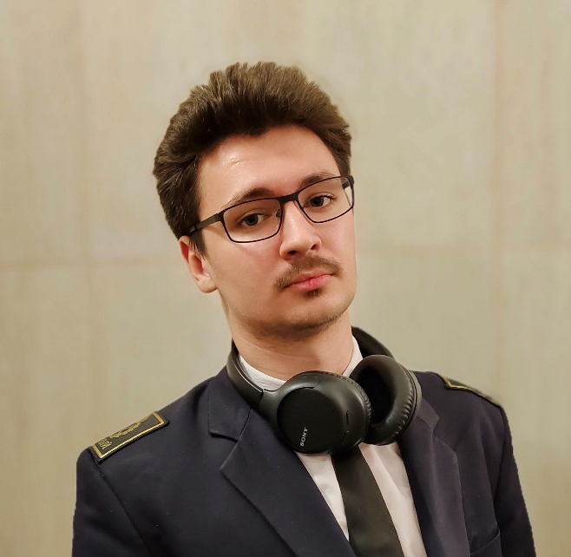
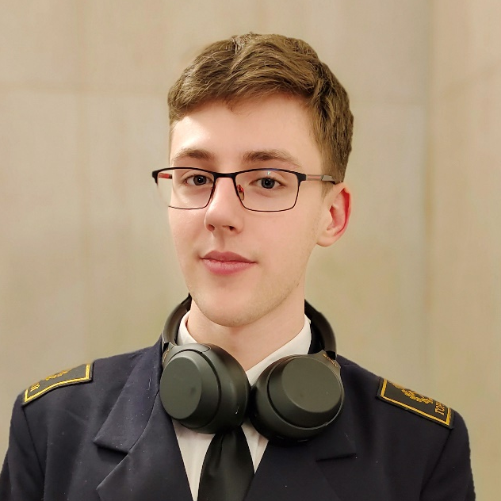

«2ByteBees» Санкт-Петербургский Горный университет
Кислицына Юлия
Капитан
Дизайн
8(922) 203 63-02 yulia_kislitsyna@mail.ru
Стрекозов Алексей
Анализ и
разработка
8(914) 416 24-22 godik_f@mail.ru
Савунов Илья
Внедрение и экономика
8(981) 351 78-46 ila_savunov@gmail.com

Slide 3
Анализ
Проблематика
Снижение затрат на ремонт и замену оборудования.
Повышение безопасности технологических процессов.
Улучшение производственной эффективности.
Уменьшить недостачу нефти и газа.
Актуальность
Проект является инновационным и экологичным решением для многих отраслей, что привлечет внимание широкой аудитории и способствует созданию экономически выгодных условий
Широта проекта
Проект может быть применен в различных областях нефтегазовой промышленности, что делает его универсальным и востребованным решением для компаний в этой отрасли.
Notes:
Заголовок слайда - Arial 21 / 26, не более двух строк. Заголовок не должен перекрывать логотип компании
Тексты подзаголовков - Arial Bold 16 / 20
Основной текст:
шрифт основного текста - Arial 12 / 14
кол-во маркеров в списке – от 3 до 7
точка в конце предложения не ставится

Slide 4
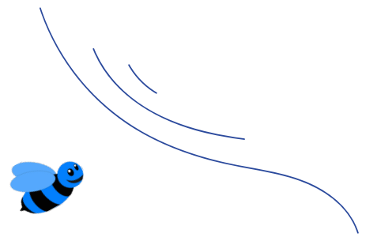
Анализ
Цель:
Разработка методов обнаружения неисправностей технологического оборудования в реальном времени для минимизации финансовых рисков
Задачи:
1. Определить критические параметры технологического оборудования
2. Разработать модель машинного обучения для предсказания отказов и неисправностей
3. Реализовать программное обеспечение для мониторинга и анализа параметров оборудования в онлайн режиме
4. Интегрировать разработанное программное обеспечение в систему управления производственными процессами

Slide 5
Существующая практика
Shell
Использование технологий машинного обучения и анализа данных для предотвращения отказов оборудования на нефтегазовых месторождениях
ExxonMobil
Использовании аналитики данных и сенсорных технологий для мониторинга технологического оборудования и предотвращения аварийных ситуаций.

Slide 6





Описание проекта
Оборудование
Анализ
Базы данных
Системы мониторинга

Slide 7
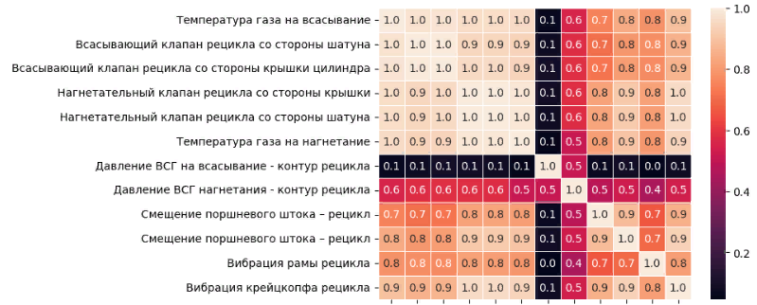
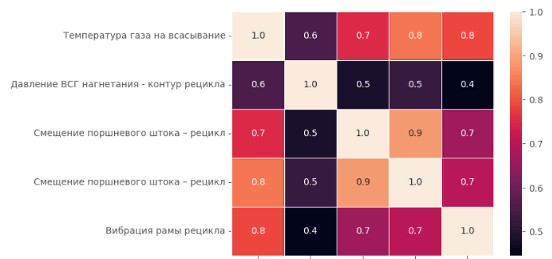
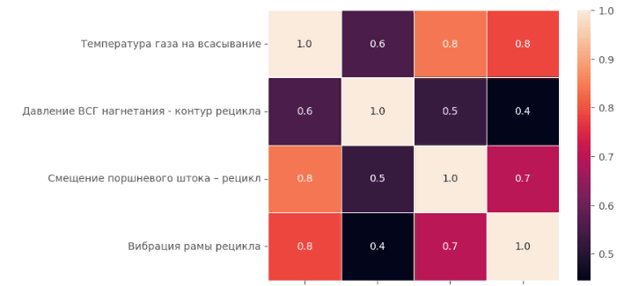
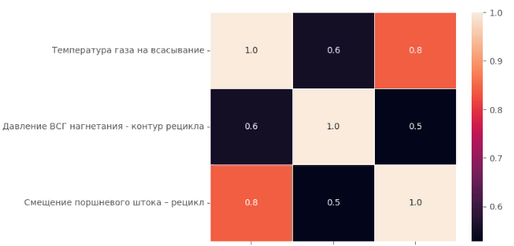
Решение

Slide 8
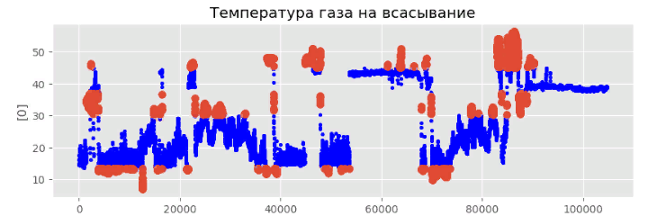
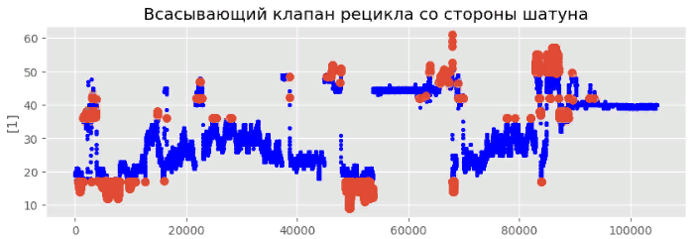
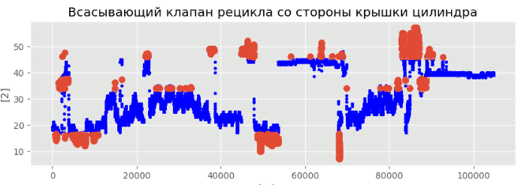
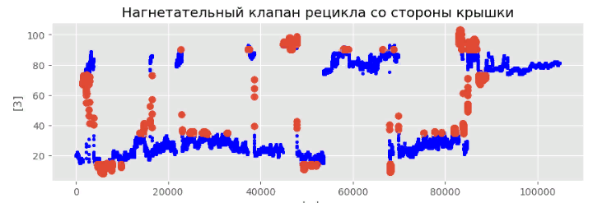
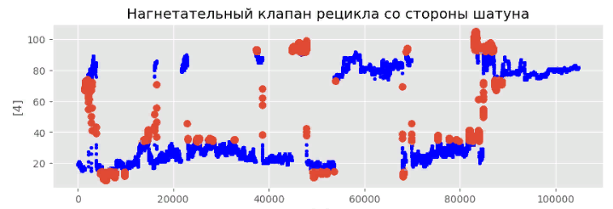
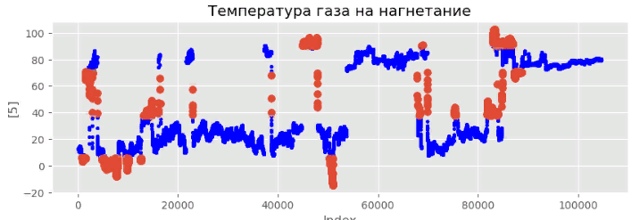
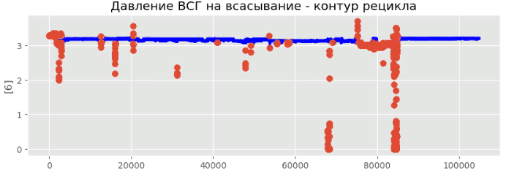
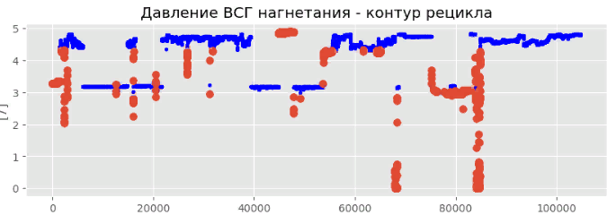
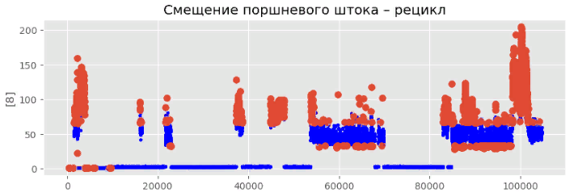
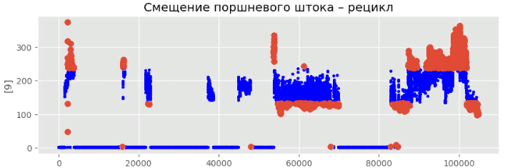
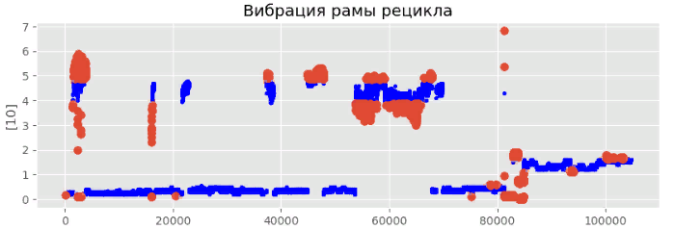
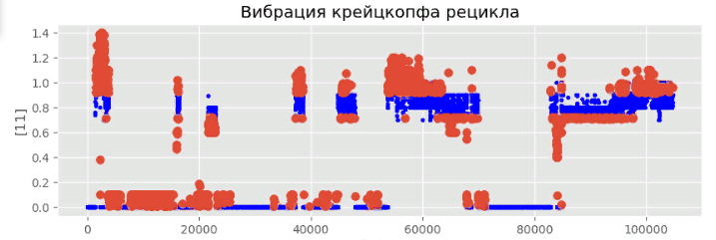
Основные параметры
Дополнительные параметры

Slide 9
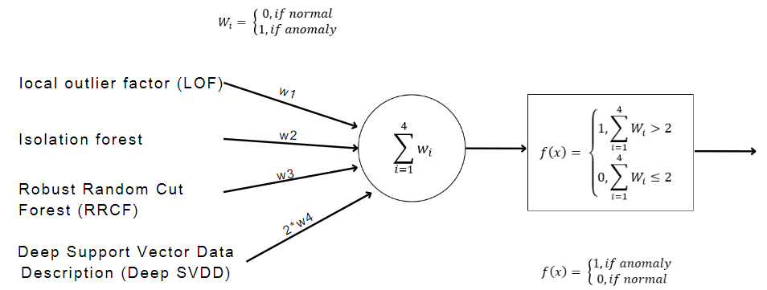
Алгоритм
Anomaly Detection Ensemble
Идея объединения нескольких алгоритмов в один, чтобы повысить точность обнаружения аномалий и уменьшить количество ложных срабатываний.

Slide 10
Метрики
LOF
Isolation forest
RRCF
Deep SVDD
Anomaly Detection Ensemble:
Всего данных
105121
Из них:

Slide 11
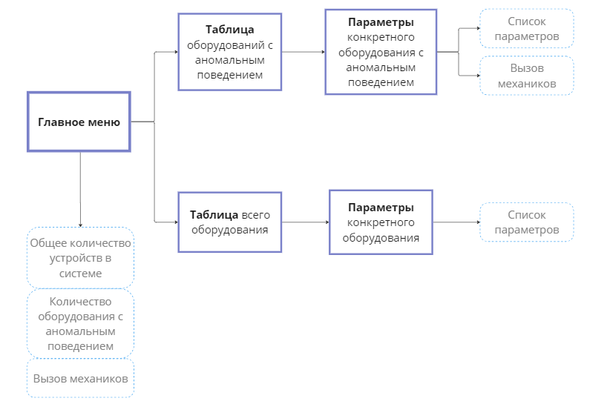
Мониторинг
Список параметров:
Состояние оборудования
Название параметра
Текущее значение
Диапазон значений
Время работы
Дата последнего обслуживания

Slide 12
Экология и имидж
Экологические эффекты
Повышение прозрачности контроля проведения мероприятий по обеспечению экологической безопасности.
Уменьшение вероятности техногенных катастроф и сокращение выбросов вредных веществ в атмосферу, связанных с поломкой оборудования.
Имиджевая целесообразность
Инновационность технологий
Экологическая ориентация
Безопасность сотрудников
Налоговые льготы
Привлечение новых сотрудников
Государственные субсидии
Привлечение новых клиентов
Снижение затрат на экологическую ответственность
Повышение стоимости бренда

Slide 13
Экономическая целесообразность предложения
Затраты на разработку и сопровождение
~540 000 руб / 3 мес
1. Оплата работы программиста
2. Оплата работы эксперта
3. Примерный срок работы
Затраты на внедрение системы (на 1 завод) ~500 млн руб
1. Затраты на закупку оборудования
2. Оплата работы специалистов по внедрению
3. Затраты на сопровождение системы
Приход
Недополученная прибыль из-за простоя оборудования (до 16.5 млн руб/день):
- Выход из строя оборудования
- Человеческий фактор
2. Сокращение убытков (2.5 млн руб/шт):
- Ремонт оборудования
- Замена неисправного оборудования
3. Оптимизация штаба персонала (~80 000 руб/чел)
500.54 млн.руб – суммарная стоимость проекта
49,96 млн руб – дополнительная прибыль в год

Slide 14
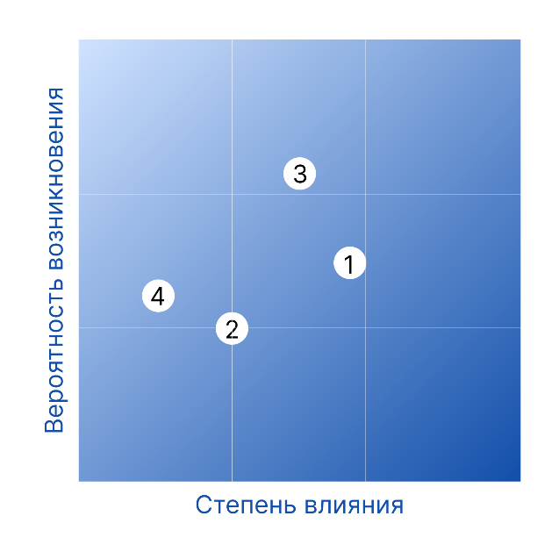
Выводы
Риски
Угрозы кибератак, кражи и утечки информации
Нарушение работы системы
Рост безработицы
Неготовность персонала к принятию инноваций
Результаты
Снижение эксплуатационных расходов
Повышение имиджа компании
Снижение вреда экологии
Привличение новых клиентов
2023
2024
2025
Проработка итогового функционала и ТЗ
Разработка информационнойсистемы, установка датчиков на объекте
Тестирование и введение в эксплуатацию системы
Тиражируемость решения

Slide 15
Спасибо за внимание! Команда «2ByteBees», Санкт-Петербургский Горный университет
Кислицына Юлия
Капитан
дизайн
8(922) 203 63-02 yulia_kislitsyna@mail.ru
Стрекозов Алексей
Анализ и
разработка
8(914) 416 24-22 godik_f@mail.ru
Савунов Илья
Внедрение и экономика
8(981) 351 78-46 ila_savunov@gmail.com

